Slide 1

L’ALBO NAZIONALE E REGIONALE DEI PROVIDER composizione, distribuzione e tipologie delle offerte formative
Forum ECM
Quarta Conferenza Nazionale
sulla Formazione Continua in Medicina
Cernobbio
15-16 OTTOBRE 2012
Maria Teresa Manoni
Commissione Nazionale per la Formazione Continua
Notes:
1

Slide 2
dall’ accreditamento dei Provider …. all’Albo nazionale dei Provider

Slide 3
l’ accreditamento dei Provider ….
Gli Accordi Stato-Regioni del 2007 e del 2009 prevedono due percorsi di accreditamento dei provider:
1) nazionale, per i soggetti che erogano formazione in ambito nazionale o su più Regioni
2) regionale, per i soggetti che erogano formazione solo nell’ambito di una Regione.
Gli Enti accreditanti Ecm sono rispettivamente, la Commissione Nazionale per la Formazione Continua, le Regioni e le Province autonome.
Destinatari dell’accreditamento sono tutti i soggetti pubblici e privati che operano nella formazione continua in sanità, in grado di garantire una formazione obiettiva e non influenzata da interessi diretti o indiretti che possono pregiudicare la finalità esclusiva di educazione/formazione dei professionisti della sanità.
I requisiti minimi devono essere uguali sul territorio nazionale;

Slide 4
l’Albo nazionale dei Provider
L’Accordo Stato Regioni del 19 aprile 2012 definisce:
i criteri minimi che devono essere osservati per l’accreditamento dei Provider da parte di tutti gli enti accreditanti
le procedure per la costituzione dell’Albo nazionale dei Provider …. con l’obiettivo di realizzare un sistema integrato in cui i vari soggetti istituzionali concorrono alla realizzazione della funzione di governo della formazione continua

Slide 5

Cos’è e com’è composto l’Albo dei Provider?

Slide 6

Cos’è l’Albo nazionale dei Provider
Pubblico registro o luogo fisico dove si affiggono avvisi di pubblico interesse
Notes:
Albo nell’ accezione corrente

Slide 7
Com’è composto l’Albo nazionale dei Provider
L’Accordo S/R del 2012 stabilisce che la Commissione Nazionale per la Formazione Continua, di concerto con gli Enti Accreditanti (Regioni e Province Autonome), predispone l’Albo …. che include sia i Provider accreditati a livello nazionale che quelli accreditati a livello regionale/provinciale e ne cura l’aggiornamento ….

Slide 8
Albo nazionale dei Provider: struttura
L’Albo è strutturato con informazioni di tipo “anagrafico” (ad es. ragione sociale, indirizzo, recapiti telefonici, ecc.), che possono rimanere invariate per tutta la durata dell’accreditamento, ed informazioni di tipo “dinamico” (ad es. numero di eventi svolti, eventuali sanzioni ricevute, ecc.) che si modificano durante il periodo di attività del Provider

Slide 9
Informazioni anagrafiche
ID PROVIDER
n° identificativo del provider
RAGIONE SOCIALE
RECAPITI
AMBITO DI OPERATIVITA’ E/O ENTE ACCREDITANTE
Nazionale Regionale/Provinciale
TIPOLOGIA DEL SOGGETTO
Ente pubblico, società privata, azienda ospedaliera, ecc
TIPOLOGIA DI FORMAZIONE
Residenziale
A distanza
Sul campo
PROFESSIONI
Professioni alle quali si rivolge la formazione
DATA DI ACCREDITAMENTO
dalla quale decorrono i termini dell’accreditamento
STATO DELL’ACCREDITAMENTO
Provvisorio
Standard

Slide 10
INFORMAZIONI SULL’ATTIVITA’ DEL PROVIDER
N° EVENTI
Svolti dal Provider
SANZIONI
Eventuali sanzioni da parte della Commissione nazionale o delle Regioni/Province
OSSERVATORIO
Valutazione:
Insufficiente
Sufficiente
Buono
Ottimo
Eccellente
FEEDBACK DEI PARTECIPANTI
Griglia di valutazione dell’evento che i partecipanti possono compilare on-line.
Il dato è visualizzabile solo se il numero delle schede pervenute raggiunge il 10% del totale dei partecipanti
COMITATO DI GARANZIA
Eventuali segnalazioni e delibere

Slide 11
L’ALBO COME
GARANZIA DELLA QUALITA’ della formazione erogata dai Provider …….
la CNFC rende pubblicamente consultabili i rilievi, le sanzioni e le eventuali criticità rilevate sull’attività svolta dal Provider che sono segnalate dai diversi organismi di controllo e monitoraggio previsti sia a livello nazionale che locale ….

Slide 12
… CHE SONO
Osservatorio nazionale e la rete degli Osservatori regionali per la qualità della Formazione Continua (ONFOCS)
Comitato di Garanzia

Slide 13
ALBO NAZIONALE DEI PROVIDER
ED OFFERTA FORMATIVA

Slide 14
PROVIDER NAZIONALI ECM
STATO PROVIDER
ACCREDITATI PROVVISORIAMENTE | 982
DINIEGO ACCREDITAMENTO | 463
IN VALUTAZIONE | 285
INSERITI PARZIALMENTE E NON VALIDATI | 1.250
CANCELLATI / SOSPESI | 14
TOTALE | 2.994

Slide 15
TIPOLOGIA PROVIDER ACCREDITATI PROVVISORIAMENTE
SOCIETÀ, AGENZIE ED ENTI PRIVATI | 642
SOCIETÀ SCIENTIFICHE E ASSOCIAZIONI PROFESSIONALI IN CAMPO SANITARIO | 165
CASE EDITRICI SCIENTIFICHE | 47
ORDINI E COLLEGI DELLE PROFESSIONI SANITARIE | 34
UNIVERSITÀ, FACOLTÀ E DIPARTIMENTI UNIVERSITARI | 20
FONDAZIONI A CARATTERE SCIENTIFICO | 20
AZIENDE SANITARIE (AZ. USL, AZ. OSPEDALIERE, POLICLINICI) | 11
IRCCS | 11
SOCIETÀ, AGENZIE ED ENTI PUBBLICI | 11
ISTITUTI SCIENTIFICI DEL SERVIZIO SANITARIO NAZIONALE | 8
ISTITUTI ZOOPROFILATTICI | 8
STRUTTURE DI RICOVERO PRIVATE | 4
STRUTTURE DI RICOVERO PUBBLICHE | 1
TOTALE | 982

Slide 16
  TIPOLOGIA PROVIDER ACCREDITATI PROVVISORIAMENTE

Slide 17
EVENTI
PERIODO: 2010*-2012**
* nel 2010 il sistema è stato attivo solo per eventi FAD
** dati al 24 settembre 2012
PROFESSIONE | EVENTI FAD | EVENTI FSC | EVENTI RES
medico chirurgo | 485 | 533 | 22.240
Infermiere - Infermiere pediatrico | 127 | 596 | 7.240
Area Riabilitativa [Fisioterapista - Logopedista - Educatore Professionale - Podologo - Ortottista/Assistente di oftalmologia - Terapista della neuro e psicomotricità dell'età evolutiva - Terapista occupazionale - Tecnico della riabilitazione psichiatrica] | 34 | 93 | 6.005
tutte le professioni | 94 | 47 | 2.939
farmacista | 222 | 9 | 2.692
Area Tecnico-Sanitaria [Tecnicico audiometrista - Tecnico sanitario laboratorio biomedico - Tecnico sanitario di radiologia medica - Tecnico di neurofisiopatologia] | 27 | 125 | 2.406
biologo | 49 | 19 | 2.334
odontoiatra | 55 | 0 | 1.806
psicologo | 13 | 11 | 1.572
Area Tecnica - Assistenziale [Tecnico ortopedico - Tecnico audioprotesista - Tecnico della fisiopatologia cardiocircolatoria e perfusione cardiovascolare - Igienista dentale - Dietista] | 25 | 21 | 1.290
ostetrica/o | 9 | 0 | 826
Professioni tecniche della prevenzione [Tecnico della prevenzione nell'ambiente e nei luoghi di lavoro - Assistente sanitario] | 12 | 1 | 817
veterinario | 29 | 5 | 724
chimico | 22 | 1 | 542
fisico | 10 | 1 | 144
TOTALE | 1.213 | 1.462 | 53.577

Slide 18
PROVIDER REGIONALI
ED OFFERTA FORMATIVA

Slide 19
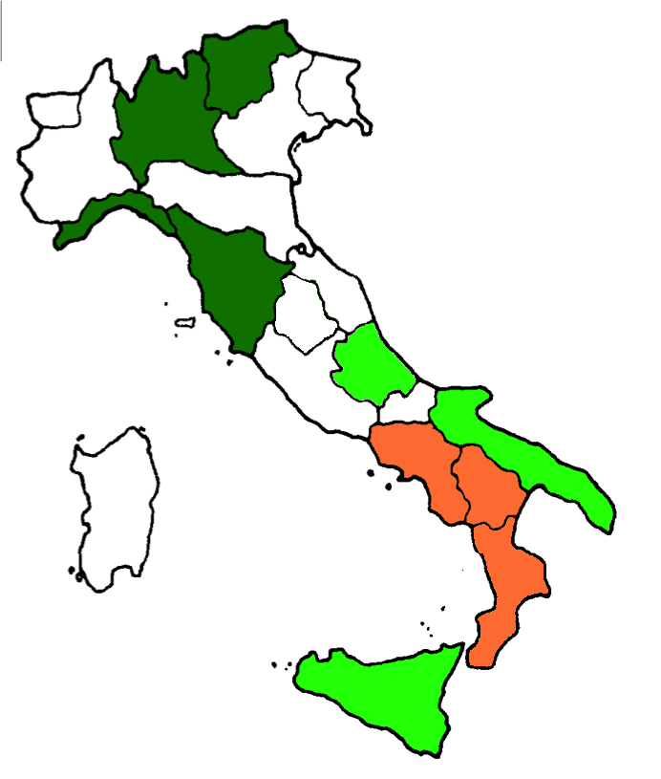
PROVIDER ECM NELLE REGIONI
ANNO 2011
Accreditamento regionale Provider operativo
Accreditamento regionale Provider in convenzione con Agenas – operativo
Accreditamento regionale
Provider in convenzione con
Agenas – in fase di avvio
Accreditamento regionale Provider ….. in corso di definizione
Fonte: Commissione Nazionale Formazione Continua – ottobre 2011

Slide 20
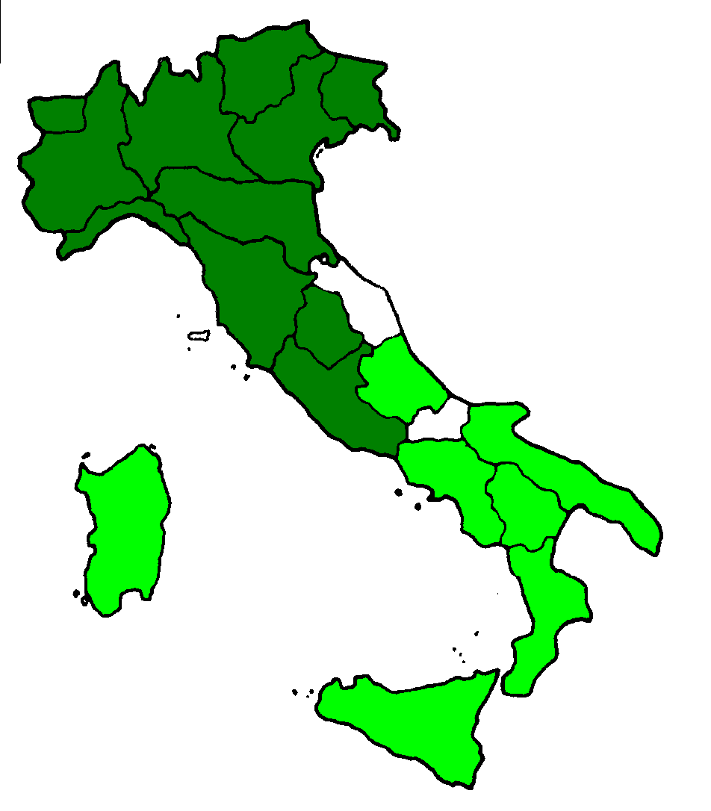
ACCREDITAMENTO DEI PROVIDER
ANNO 2012
Accreditamento regionale Provider - avviato
Accreditamento regionale Provider avviato in convenzione con Agenas
Accreditamento regionale Provider in corso di definizione (Marche, Molise)
Dati aggiornati
al 1 ottobre 2012

Slide 21
2011
2012

Slide 22
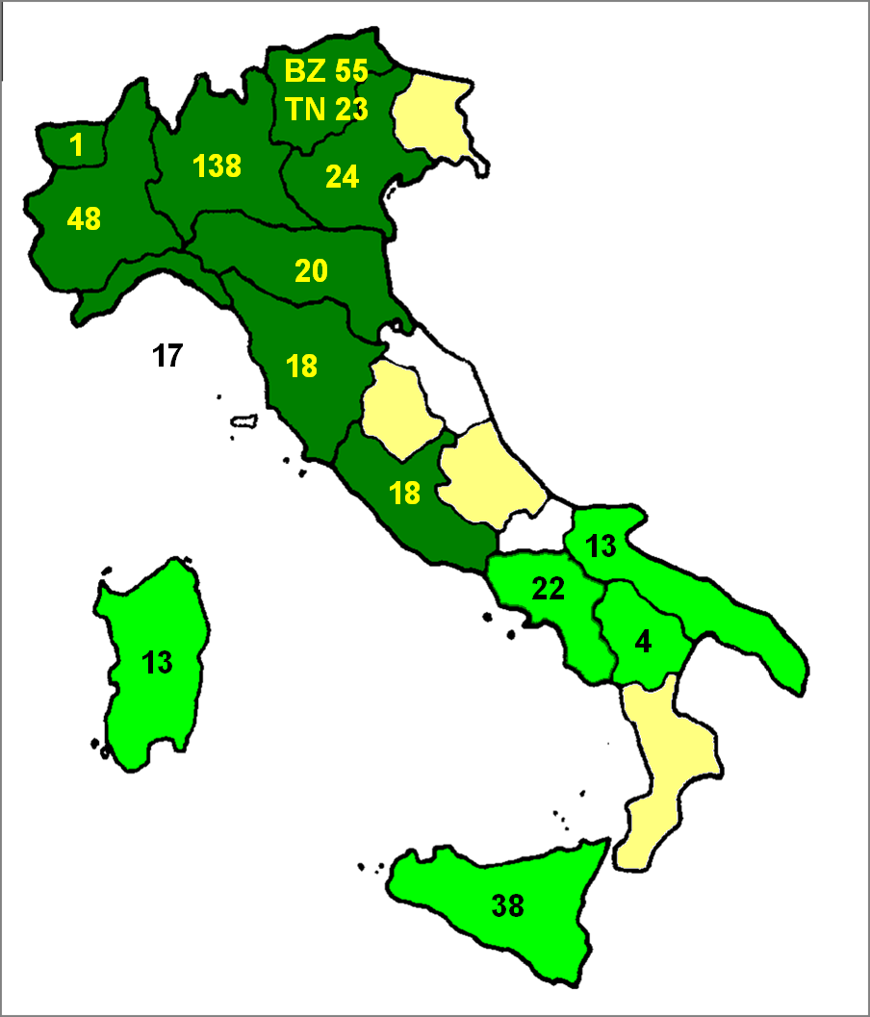
PROVIDER REGIONALI ACCREDITATI
Dati aggiornati
al 1 ottobre 2012
Accreditamento regionale Provider - operativo
Accreditamento regionale Provider in convenzione con Agenas - operativo
Accreditamento regionale Provider avviato – non operativo (Friuli V.G.; Umbria, Abruzzo; Calabria)
Accreditamento regionale Provider in corso di definizione (è operativo un sistema di accreditamento regionale per eventi formativi)

Slide 23
TIPOLOGIE DEI SOGGETTI ACCREDITATI COME PROVIDER DALLE REGIONI

Slide 24
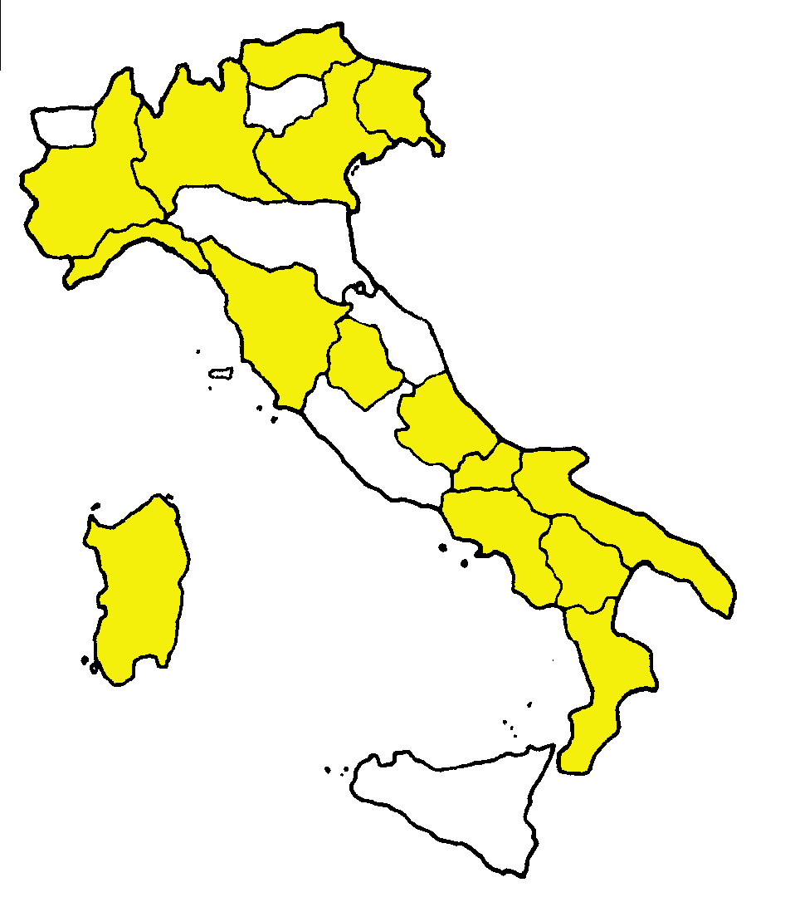
ISTITUZIONE OSSERVATORIO REGIONALE
ANNO 2012
Hanno istituito l’Osservatorio Regionale
Osservatorio regionale in fase di definizione
(non pervenuto il dato relativo alle Regione Sicilia)

Slide 25
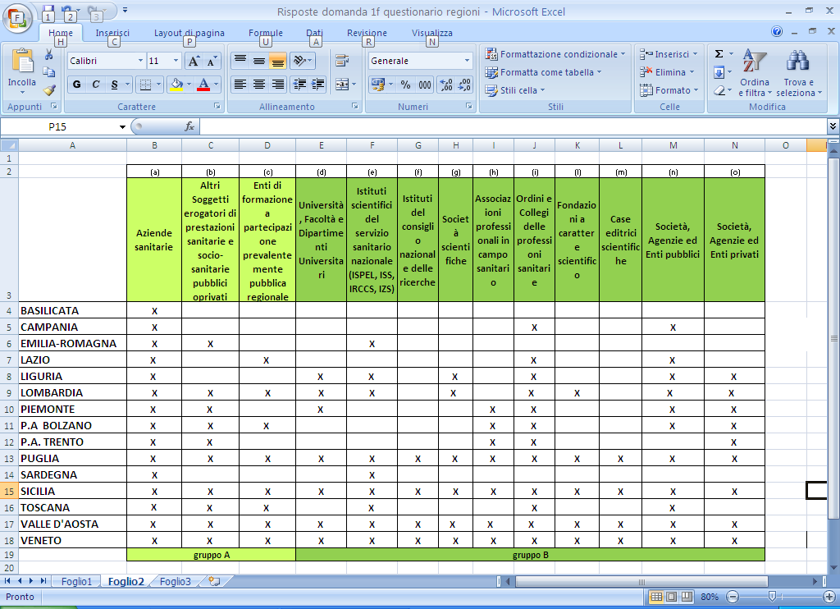
TIPOLOGIE DI ORGANIZZATORI
ACCREDITATI DALLE REGIONI

Slide 26


QUESTIONARIO DI GRADIMENTO
FEEDBACK DEI PARTECIPANTI
Griglia di valutazione dell’evento che i partecipanti possono compilare on-line.

Slide 27
ECM RESIDENZIALE IN VENETO 2005-2011 – I RISULTATI DI UNA RICERCA
La Regione del Veneto ha promosso nel 2012 un progetto di analisi dell’offerta formativa e della qualità percepita, nell’ambito di uno stage formativo, attuato in collaborazione con l’Università di Padova – Corso di Laurea Magistrale in Scienze della Formazione Continua.

Slide 28
I QUESTIONARI DI GRADIMENTO
Sono stati analizzati i questionari di gradimento che sono immessi nel server regionale dai Provider, al termine dei corsi accreditati dal sistema informatizzato regionale.
L’analisi di queste informazioni non rende possibili conclusioni in merito all’efficacia reale dell’intervento formativo, ma ha permesso il monitoraggio della qualità percepita e delle tendenze nel tempo …

Slide 29
IL QUESTIONARI0
Il questionario del sistema ECM Veneto è strutturato in 10 domande ognuna delle quali si propone di indagare una dimensione della qualità percepita dai partecipanti all’evento, richiedendo di esprimere la valutazione su una scala da 0 a 7 (8 valori possibili).
Sono indagati molti aspetti che definiscono la qualità di un programma formativo: si chiede ad esempio di giudicare in merito a
caratteristiche generali dell’evento,
pertinenza per la professione,
rilevanza per la professione
aspetto organizzativo
corrispondenza nella realizzazione
qualità dei materiali didattici
qualità formativa intesa come livello di aggiornamento delle conoscenze
metodi didattici utilizzati
interventi dei docenti

Slide 30
IL QUESTIONARI0
Il questionario è attento a definire quindi non solo il semplice “gradimento” (inteso come soddisfazione per l’aver partecipato al corso), ma richiede di definire anche dimensioni specifiche, che permettono … almeno nelle intenzioni … una valutazione più precisa della qualità percepita

Slide 31
L’analisi della qualità percepita attraverso l’elaborazione dei questionari di gradimento
Pertinenza degli obiettivi didattici dell’evento con i compiti professionali delle categorie coinvolte
Rilevanza degli argomenti affrontati (importanza del tema trattato rispetto ai compiti professionali delle categorie coinvolte nell’evento)

Slide 32
GRAZIE PER L’ATTENZIONE

